Slide 1
Hackathon_21
DIZME This is me

Slide 2
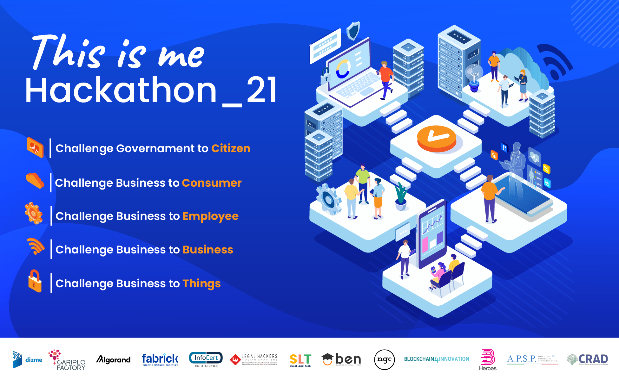
Hackathon_21

Slide 3
Marketing Consapevole, powered by Weople
16/04/2021 h xx.xx

Slide 4
Agenda presentazione Giuria
CONTENT
L’IDEA: Use case Description
LA REALIZZAZIONE: How we built it
COME PROPORLO: Market approach and follow up
IL TEAM: chi lo ha realizzato
Hackathon_21

Slide 5
1
Use case description
Scenario d’uso e motivazione

Slide 6
Use case description
Hoda, con la sua soluzione, vuole supportare un nuovo tipo di esperienza tra persone e aziende basato sull'uso consapevole dei dati e sul rispetto della privacy, a completo beneficio di tutte le parti coinvolte.
Premessa:
Il punto di partenza è la persona, che decide di iscriversi a Weople, un servizio gratuito già esistente, sviluppato da Hoda, che permette alle persone di attivare i diritti del GDPR, come il Diritto alla Portabilità e il Diritto di Revisione delle autorizzazioni sui dati. Inoltre, Weople agisce come una banca ma di dati digitali, permettendo alle persone di investire i propri dati in modo anonimo, aggregato e statistico. Gli archivi dei dati che le persone possono raccogliere in Weople spaziano dai dati delle carte fedeltà ai dati di e-commerce a quelli dei social network. La mole di dati è grandissima e Hoda, in nome e per conto dei suoi utenti, valorizza questi dati sul mercato in modo completamente anonimo, statistico e aggregato. Una volta che questo Big Data è stato valorizzato sul mercato e ha generato utili, Weople ridistribuisce ai suoi utenti il 90% dei profitti, insieme a servizi, basati sui dati, che hanno l'obiettivo di migliorare la vita delle persone
Il nostro use case vede partecipi Hoda, un'azienda di Food Delivery e gli utenti di Weople. L’azienda in questione è interessata a proporre il proprio prodotto, tramite un'offerta personalizzata, ad un bacino di utenti con determinate caratteristiche socio-demografiche e particolari abitudini, interessi e livelli di consumo. Tutti dati che Weople ha a disposizione, se raccolti e investiti dalle persone nella app. Hoda può quindi fungere da facilitatore fra le parti garantendo entrambe le parti da tutti i punti di vista.
Use case:
L'azienda Fresh Delivery contatta Hoda con il fine di presentare la propria offerta ad un bacino di utenti. Hoda, attraverso l'app Weople, individua gli utenti con le caratteristiche più simili a quelle richieste dall'azienda e propone loro l'offerta personalizzata. In questo momento, a un certo numero di persone, grazie ai dati che hanno investito, viene data la possibilità di usufruire di quest'offerta personalizzata in totale anonimità, in quanto il committente non conosce l'identità delle persone alle quali è stata mostrata l’offerta. In Weople, all'interno dell'area che abbiamo chiamato "Gain & Relax", queste persone avranno la possibilità di consultare l'offerta, quindi accettarla o ignorarla. Coloro che decideranno di accettare l'offerta proposta dal committente, dovranno selezionarla per poter trasferire le proprie credenziali al proprio Wallet Dizme. Trasferendo le credenziali, Weople agisce da Verifier, certificando che le credenziali siano quelle ricercate dall'azienda. In questo momento la persona sarà quindi libera di completare l'acquisto in completa autonomia, direttamente con l'azienda.
Una volta completato l'acquisto, se fosse prevista un'intermediazione digitale, Weople si impegnerebbe a ridistribuirla alle persone nella misura del 90%, al netto dei costi di mantenimento della piattaforma.
All'interno di questo use case vediamo, in modo semplificato, come, attraverso un Banca dei dati delle persone e i sistemi di certificazione dei dati stessi, si possa creare un nuovo rapporto tra persone e le aziende, del tutto protettivo della privacy e con benefici diretti per tutti gli attori della filiera, diversamente da quello che avviene normalmente, per cui i dati delle persone generano guadagni per tutti fuorché per le persone stesse
DIZME This is me

Slide 7
2
How we built it
Descrizione Tecnica e Demo/Video

Slide 8
Componenti Tecniche
Tecnologie utilizzate:
Software di gestione statistica dei dati
Python Script per integrazione
Cheetah Digital = CRM → con connessione a Web site + API
Weople = App sviluppata da Hoda → Ionic (Angular/Cordova) Web/Mobile App
Flusso operativo:
Una volta confermata la richiesta dell’azienda cliente entrano in gioco i data scientists.
Il data scientist converte la richiesta del cliente in un filtro per creare il segmento richiesto, una volta affinata la ricerca, viene esportata una lista di utenti in formato CSV con i dati richiesti per creare la credenziale.
Uno script python penserà, in parallelo, a creare le offerte personalizzate in app, su nostro CRM, tramite le API esposte.
Una volta pubblicata l’offerta personalizzata, questa sarà visibile agli utenti Weople del segmento voluto, che potranno selezionarla per esportare la credenziale al proprio Wallet Dizme per poi essere spesa presso l'azienda interessata.
Il click sull’offerta porterà a una nuova pagina web di Dizme con QR code e link per creare la credenziale.
DIZME This is me

Slide 9
Dimostrazione - Video
Link al video della soluzione su GitHub:
https://raw.githubusercontent.com/lockit/Hackathon_21/main/docs/weople/demo_video.mp4
DIZME This is me

Slide 10
3
Market approach and follow up
Go To Market – Business plan

Slide 11
Business model
Hoda crea valore e sinergia sui dati, sia per le Aziende che per le Persone attraverso un modello di business C2B
Hoda ha rilasciato Weople nell’ottobre del 2018 e ad oggi la piattaforma ha superato i 50.000 iscritti.
La sostenibilità del progetto sarebbe intrinseca a Weople, essendo il servizio incluso per tutti gli utenti dell’app.
L’introduzione di questo nuovo servizio basato sui dati, rappresenterebbe:
Per le persone - un ulteriore strumento di controllo sui propri dati a costo zero, di bassissimo impatto, in quanto gli utenti sono già familiari con l’app Weople, dovrebbero solamente scaricare e configurare il Wallet Dizme.
Per le aziende terze - un modo nuovo di comunicare con i propri clienti, rispettoso della privacy, estremamente sicuro (cioè ben mirato) ed efficace.
Per Hoda, pensando all'intermediazione digitale, un’ulteriore modalità di valorizzazione dei dati investiti dalle persone, quindi un ulteriore fonte di profitto che sarebbe poi restituita alle stesse persone nella misura del 90%, al netto dei costi di gestione.
Oltre all’aspetto economico, non dobbiamo sottovalutare anche l’aspetto etico, fondamentale quando si parla di utilizzo dei dati, in quanto la soluzione è totalmente trasparente e contribuirebbe non poco ad aumentare la consapevolezza delle persone sull’importanza dei propri dati, avvicinandole al mondo, in sviluppo, degli smart contract
Questo servizio darebbe ancora più forza e slancio all’obiettivo che Hoda, con Weople, vuole raggiungere:
rendere le persone protagoniste, dare loro controllo e centralità in ambito di big data, affinché ne traggano vantaggio in prima persona e non li subiscano e basta.
DIZME This is me

Slide 12
4
Il Team

Slide 13
Il team
Descrizione dei membri del team
Alessandro Locatelli è un Senior Full Stack Developer, con esperienza in svariati aspetti dello sviluppo web come flussi di dati, sistemi integrati con terze parti, IOT, data visualization.
È insegnante e tiene regolarmente corsi di sviluppo in vari linguaggi di programmazione oltre a ricoprire il ruolo di Chief Developer per Hoda.
https://www.linkedin.com/in/locatellialessandro/
Andrea Castagnoli ha maturato ampia esperienza in marketing e comunicazione così come competenze tecniche. In Hoda supervisiona e coordina lo sviluppo di prodotto e della community di Weople.
https://www.linkedin.com/in/castagnoliandrea/
DIZME This is me

Slide 14
Grazie

